Slide 1
从需求看5G
黄泽熙 蒋仕心 邵琪佳
April 16th 2015

Slide 2
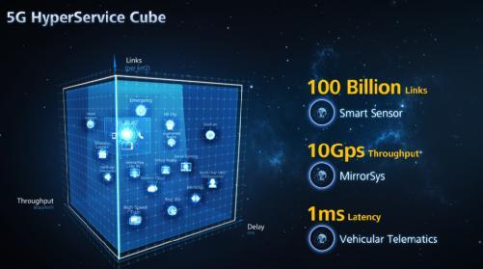
5G—特性立方体

Slide 3
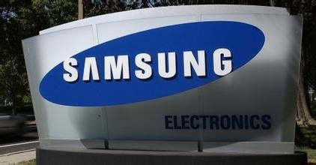
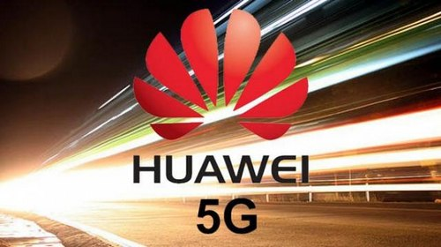
5G—研发前景
2013年5月13日，韩国三星电子有限公司宣布，已成功开发第5代移动通信（5G）的核心技术，这一技术预计将于2020开始推向商业化。
华为在2013年11月6日宣布，将在2018年前投资6亿美元对5G的技术进行研发与创新，并预言在2020年用户会享受到商用5G移动网络。

Slide 4
5G—网络需求
1.频谱资源的有限性，亟需使用提高
频率的分布曲线
4G：MIMO（充分利用空间资源，天线实现多发多收）
2.网络融合，亟需IPv6使用
网络融合？ IP？
IPv4 IPv6

Slide 5

5G—用户需求：速率
Message+voice+text(bps)(2G)
Picture+480p video(Kbps)(3G)
UHDTV+3D Interaction Service(Gbps)(5G)
1080p video(Mbps)(4G)

Slide 6
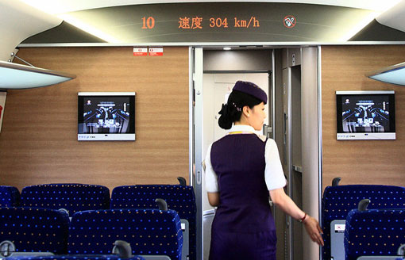
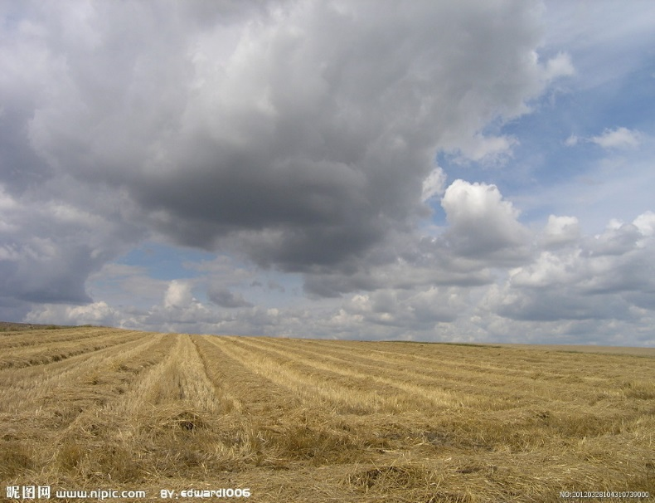

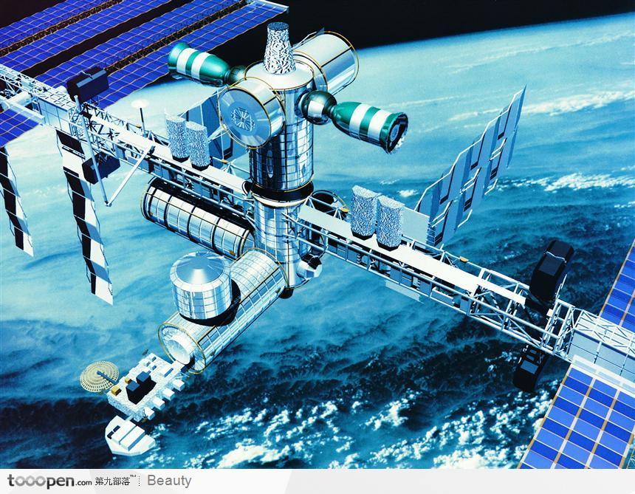
5G—用户需求：范围

Slide 7

5G—用户需求：时延
Time Delay
0

Slide 8
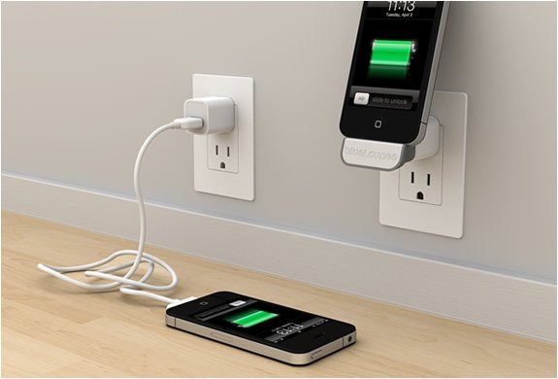
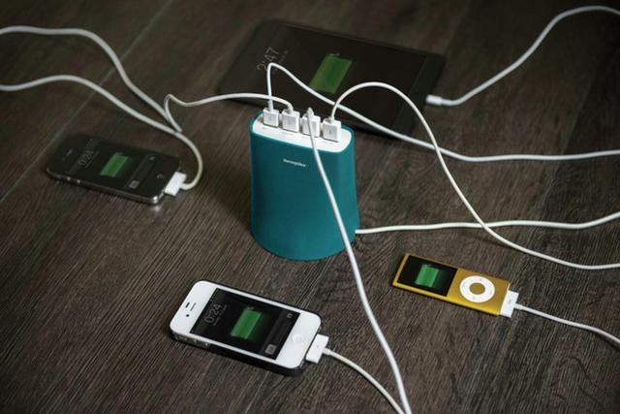
5G—用户需求：功耗
不要充电宝！
要5G！

Slide 9
5G—势不可挡
随着以上种种需求的出现，我们可以断言的是，5G的来临是势不可挡的，并且我们相信，5G技术将给人们的通信带来更大的便捷，也带给我们更完美的信息体验。
Thank You！

